Slide 1
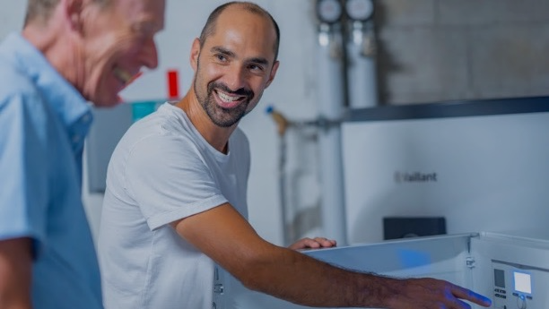

Bienvenue
Séance d’information
«chauffez renouvelable»
Prénom Nom
Berne, 25 février 2026
SuisseEnergie
Office fédéral de l'énergie OFEN
Pulverstrasse 13
CH-3063 Ittigen
Infoline 0848 444 444
suisseenergie.ch

Slide 2
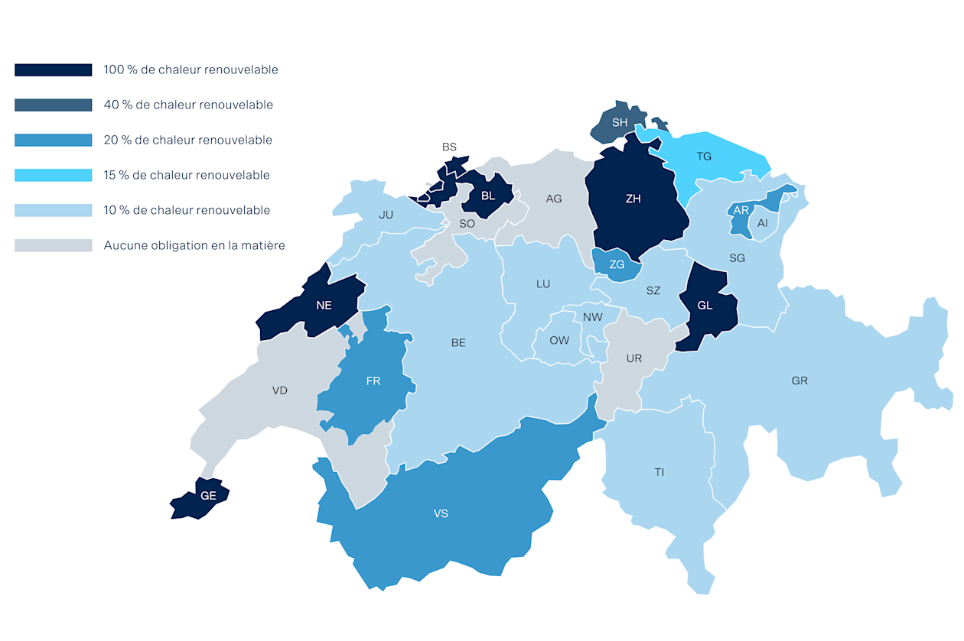
Situation initiale
  Objectif de réduction des émissions de CO₂ d’ici 2050: zéro émission nette
  Au total, près d’un million de chauffages fossiles et électriques doivent encore être remplacés dans les immeubles d’habitation suisses.
    Cela implique que, d’ici 2050, 40 000 chauffages
    devront chaque année passer aux énergies
    renouvelables.
  Compte tenu des nouvelles dispositions légales,
  il n’est plus aussi simple de remplacer à l’identique
  un système de chauffage fossile, et ce, dans la quasi-totalité
  des cantons.
  Conserver un chauffage à combustible fossile, c’est passer
  à côté d’une opportunité pour les vingt années à venir.
  Notre génération est sans doute la dernière à pouvoir
  agir efficacement dans la lutte contre le réchauffement climatique.

Slide 3
SuisseEnergie et
«chauffez renouvelable»

Slide 4


est le programme du Conseil fédéral visant à soutenir les mesures volontaires d’amélioration de l’efficacité énergétique et de promotion des énergies renouvelables,
soutient des projets, mène des campagnes d’information auprès de la population et de groupes cibles spécifiques et propose une vaste palette d’offres dans les domaines du conseil et de l’assurance qualité,
apporte également une contribution importante à la formation et au perfectionnement des professionnels nécessaires aujourd’hui et demain à la transformation de l’approvisionnement énergétique de la Suisse.
Plus d’informations sur www.suisseenergie.ch

Slide 5





Que souhaitons-nous atteindre avec «chauffez renouvelable»?
Transmettre des informations neutres sur le plan technologique
Transmettre des faits corrects par rapport aux coûts, aux charges et à l'impact
Motiver les propriétaires à passer aux énergies renouvelables
Réduire plus rapidement les rejets de CO₂ dans le secteur du bâtiment
Proposer des solutions optimales grâce à un «conseil incitatif» personnalisé pour le remplacement du chauffage

Slide 6

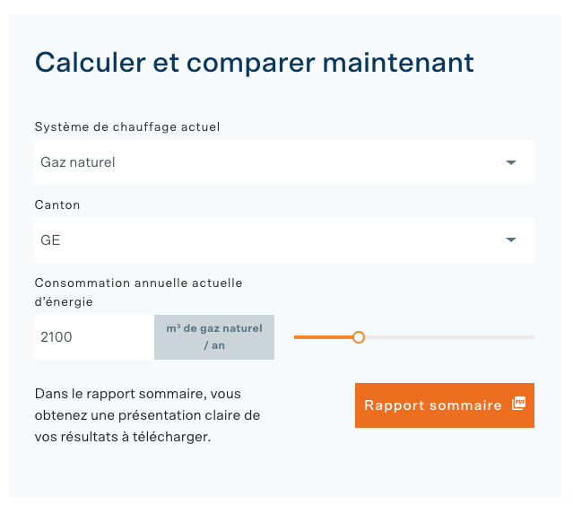
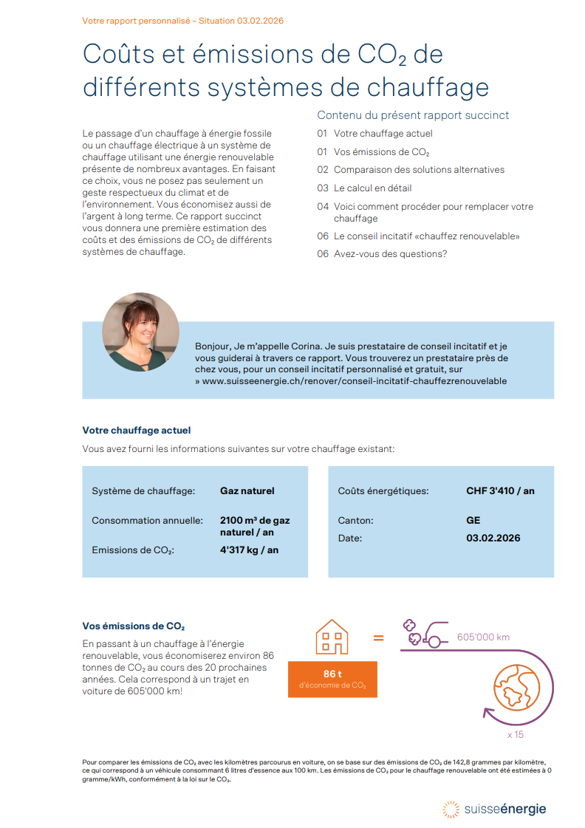
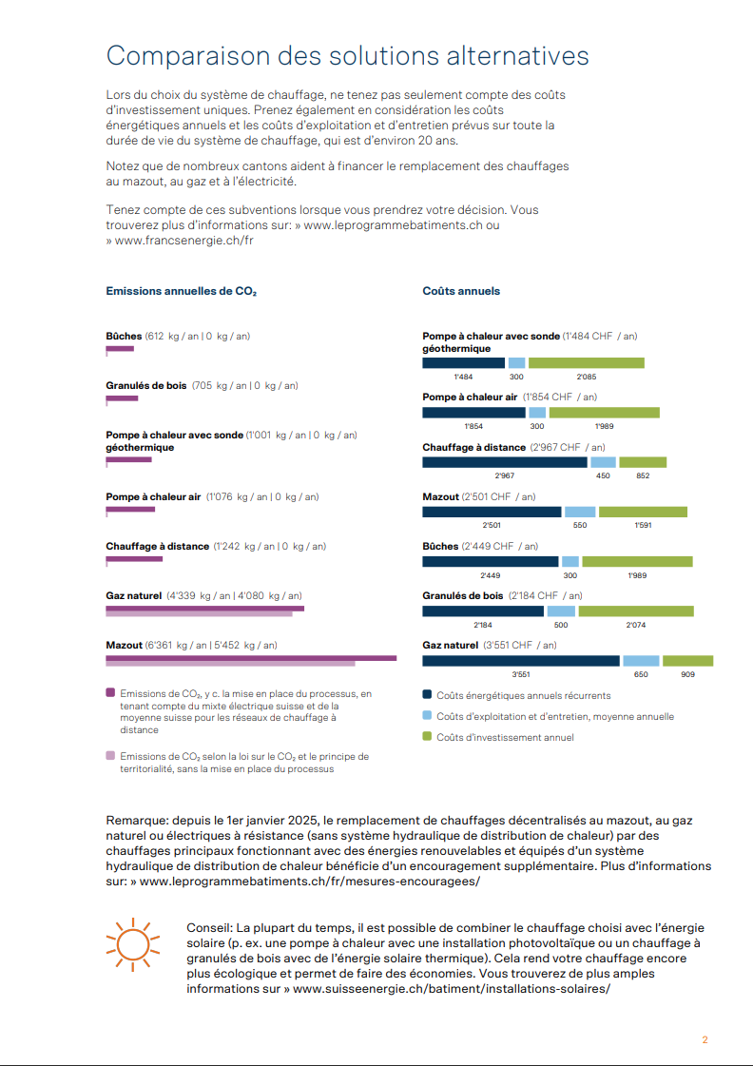
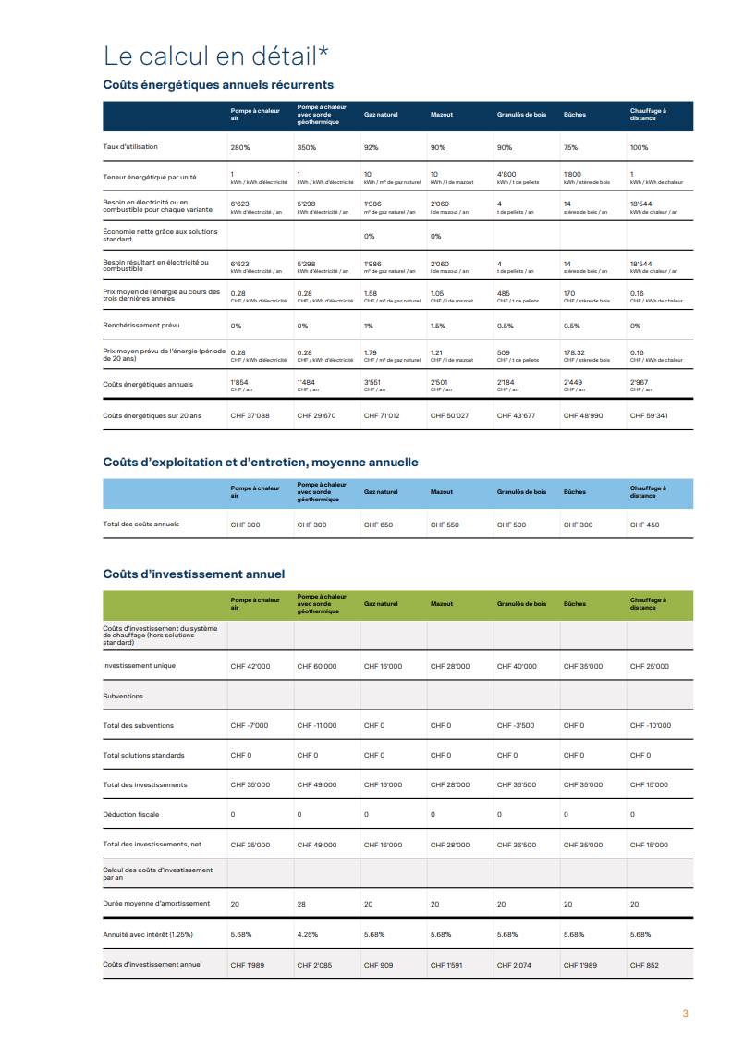
Information diversifiée et ciblée
Calculateur des coûts de chauffage
pour les maisons individuelles et les immeubles jusqu’à 6 unités d’habitation
Rapport personnalisé
sur les différents systèmes de chauffage
Site web contenant de nombreuses informations
www.suisseenergie.ch/renover/remplacement-du-chauffage/

Slide 7
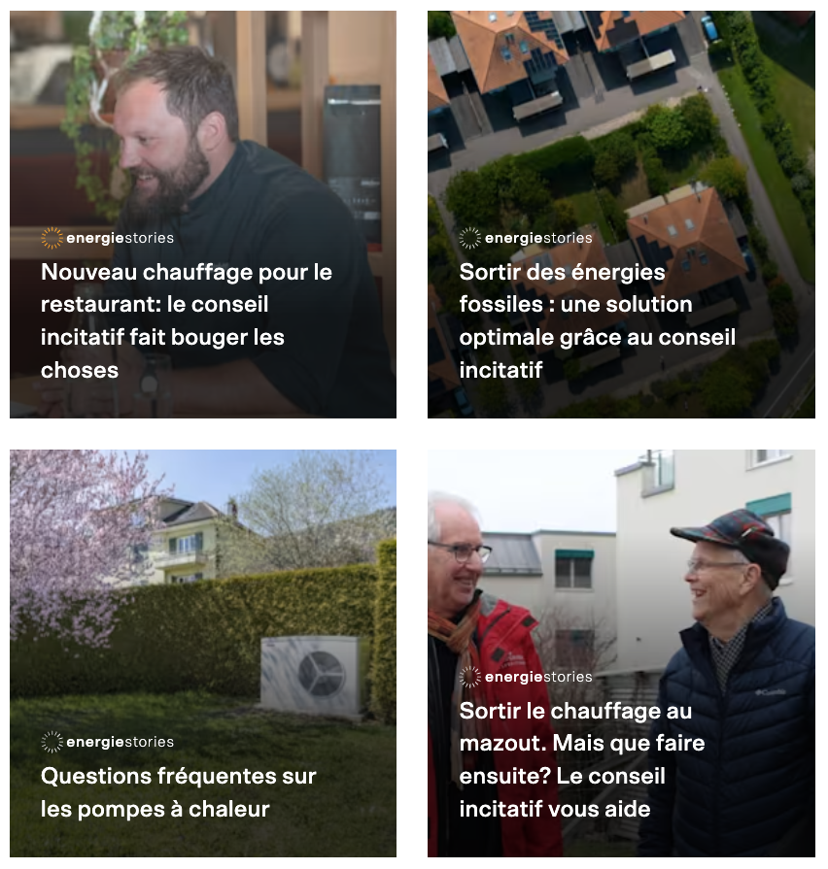
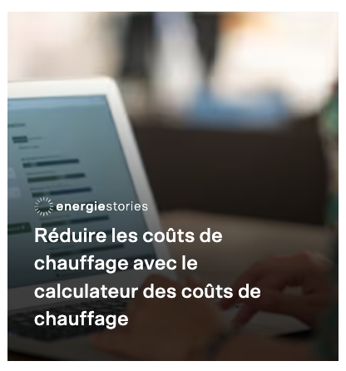
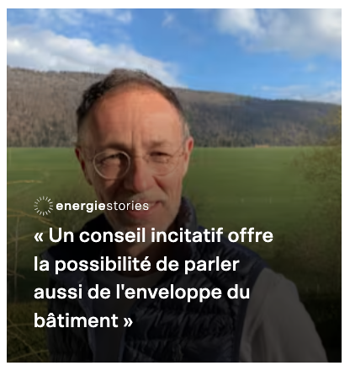
Bons exemples et conseils

Slide 8

Faciliter la mise en œuvre et le financement
Demande d’offres et sélection des spécialistes
  Votre prestataire de conseil incitatif vous aide à demander des offres.
  Demandez deux ou trois offres en vous adressant à plusieurs installateurs de chauffage.
  Exigez un chauffage pourvu d’un label de qualité (p. ex. une garantie de performance ou le PAC système-module).
Financement
  Conseil incitatif «chauffez renouvelable» gratuit dans toute la Suisse
  Subventions pour le remplacement du chauffage auprès des services de l’énergie de votre canton et des communes: www.francsenergie.ch
  Déduction fiscale
  Différentes possibilités de financement par des prestataires financiers –
  également pour les communautés de propriétaires par étage
Une bonne nouvelle: les coûts énergétiques de votre chauffage
seront plus avantageux à l’avenir!

Slide 9
Faciliter la mise en œuvre et le financement
Prenez contact avec votre banque suffisamment tôt!
Demande d’offres et sélection des spécialistes
  Votre prestataire de conseil incitatif vous aide à demander des offres.
  Demandez deux ou trois offres en vous adressant à plusieurs installateurs de chauffage.
  Exigez un chauffage pourvu d’un label de qualité (p. ex. une garantie de performance ou le PAC système-module).
Financement
  Conseil incitatif «chauffez renouvelable» gratuit dans toute la Suisse
  Subventions pour le remplacement du chauffage auprès des services de l’énergie de votre canton et des communes: www.francsenergie.ch
  Déduction fiscale
  Différentes possibilités de financement par des prestataires financiers –
  également pour les communautés de propriétaires par étage
Une bonne nouvelle: les coûts énergétiques de votre chauffage
seront plus avantageux à l’avenir!

Slide 10
Le conseil incitatif
«chauffez renouvelable»

Slide 11
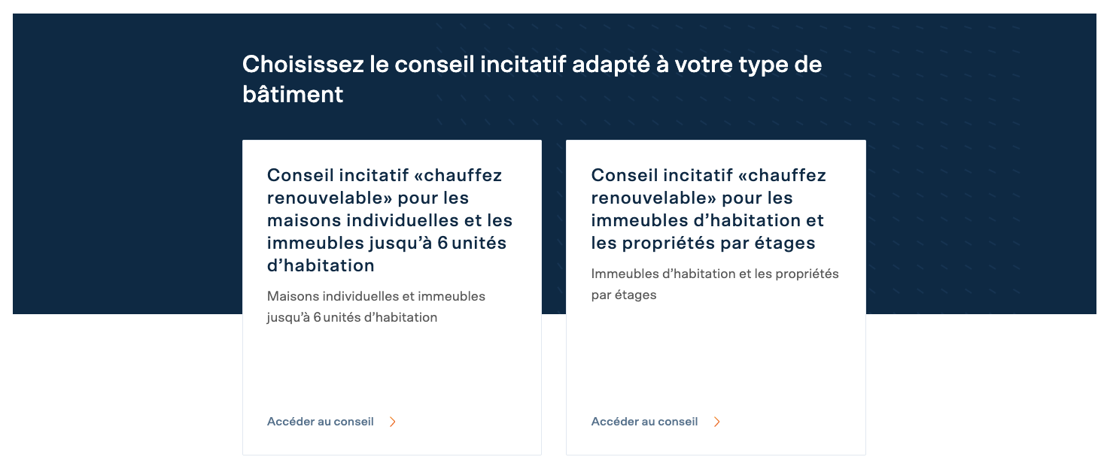
Le conseil incitatif pour chaque type de bâtiment
Davantage d’informations sur le conseil incitatif et la recherche d’une conseillère ou d’un conseiller sur www.suisseenergie.ch/renover/conseil-incitatif-chauffezrenouvelable/
Notes:
Le conseil incitatif est disponible pour deux catégories de bâtiments différentes et propose aux propriétaires un conseil spécialisé et ciblé sur le chauffage.

Slide 12


Le conseil incitatif pour chaque type de bâtiment
 | Les maisons individuelles et les immeubles jusqu’à 6 unités d’habitation | Les immeubles d’habitation et les propriétés par étages
Groupe cible | Propriétaires immobiliers | Administrations Communautés de propriétaires par étage Entreprises et administration
Prestations du conseil | Conseil sur place; y compris préparation et suivi ainsi que trajet aller-retour: env. 2,5 h à 3 h | Contact avec le client, examen des documents, préparation de la visite, relevé de l’objet, y compris étude de variantes, rapport de conseil, entretien de conseil, y compris préparation, réponse aux questions complémentaires: 12 h au total
Coûts d’un conseil | Les coûts (CHF 450.–) sont entièrement pris en charge par SuisseEnergie. | Les coûts (CHF 1800.–) sont entièrement pris en charge par SuisseEnergie.

Slide 13
Le conseil incitatif pour chaque type de bâtiment
Trouvez la conseillère ou le conseiller le plus proche
 | Les maisons individuelles et les immeubles jusqu’à 6 unités d’habitation | Les immeubles d’habitation et les propriétés par étages
Groupe cible | Propriétaires immobiliers | Administrations Communautés de propriétaires par étage Entreprises et administration
Prestations du conseil | Conseil sur place; y compris préparation et suivi ainsi que trajet aller-retour: env. 2,5 h à 3 h | Contact avec le client, examen des documents, préparation de la visite, relevé de l’objet, y compris étude de variantes, rapport de conseil, entretien de conseil, y compris préparation, réponse aux questions complémentaires: 12 h au total
Coûts d’un conseil | Les coûts (CHF 450.–) sont entièrement pris en charge par SuisseEnergie. | Les coûts (CHF 1800.–) sont entièrement pris en charge par SuisseEnergie.

Slide 14
Déroulement d’un conseil incitatif
Préparation
Accueil
Conseil
Conclusion
Données générales sur le bien immobilier*
Données de consommation (factures de mazout/gaz/ électricité des 3 dernières années...)
Clarifications sur l’emplacement de l’objet par la ou le prestataire de conseil incitatif
Système de chauffage existant, consommation comprise
Évaluation globale du bâtiment (isolation thermique, fenêtres...)
Mesures immédiates possibles
Possibilités de systèmes de chauffage renouvelables
Première estimation des coûts, en tenant compte des subventions
Recommandation
Signature du rapport de conseil
Le rapport de conseil peut être utilisé pour obtenir des offres.
* Ces données sont obtenues auprès de la propriétaire ou du propriétaire du bien immobilier.
Chez vous: 1 à 1,5 h

Slide 15
Résultats
Préparation
Accueil
Conseil
Conclusion
Données générales sur le bien immobilier, y compris assainissements énergétiques effectués
Données de consommation (factures de mazout/gaz/électricité des 3 dernières années...)
Clarifications sur l’emplacement de l’objet par la ou le prestataire de conseil incitatif
Utilisation, état et fonctionnement du système actuel
Situation par rapport aux alternatives possibles (bâtiment, place, surfaces, environnement, etc.)
PPE: Évaluer avec l’administrateur ou d’autres décideurs, la préférence pour une variante renouvelable et processus décisionnel
Alternatives renouvelables possibles
Comparaison avec un système conventionnel
Chiffres futurs relatifs à l’énergie et à la performance, émissions de CO₂
Coûts: Investissement, subvention et exploitation
Effets financier et écologique
Signature du rapport de conseil
Rapport de consultation pour l'obtention de comparaisons de variantes ou d’offres
Analyse de la situation
sur place: 2 à 3 h
Conseils à l’administrateur ou à l’assemblée de la PPE: 1 à 2 h

Slide 16
Résultats
A la fin du conseil sur place, la ou le propriétaire reçoit:
Une liste de contrôle: documentation du système de chauffage existant, mise en évidence des mesures immédiates et de systèmes de chauffage renouvelables envisageables ainsi que leurs coûts indicatifs
Indications sur les possibilités de financement
Cette documentation peut être utilisée pour demander une offre.
Notes:
Pour changer, vous pouvez montrer notre vidéo sur la technologie:
Pompes à chaleur en bref: https://www.chauffezrenouvelable.ch/systemes-de-chauffage-renouvelables/pompes-a-chaleur/

Slide 17
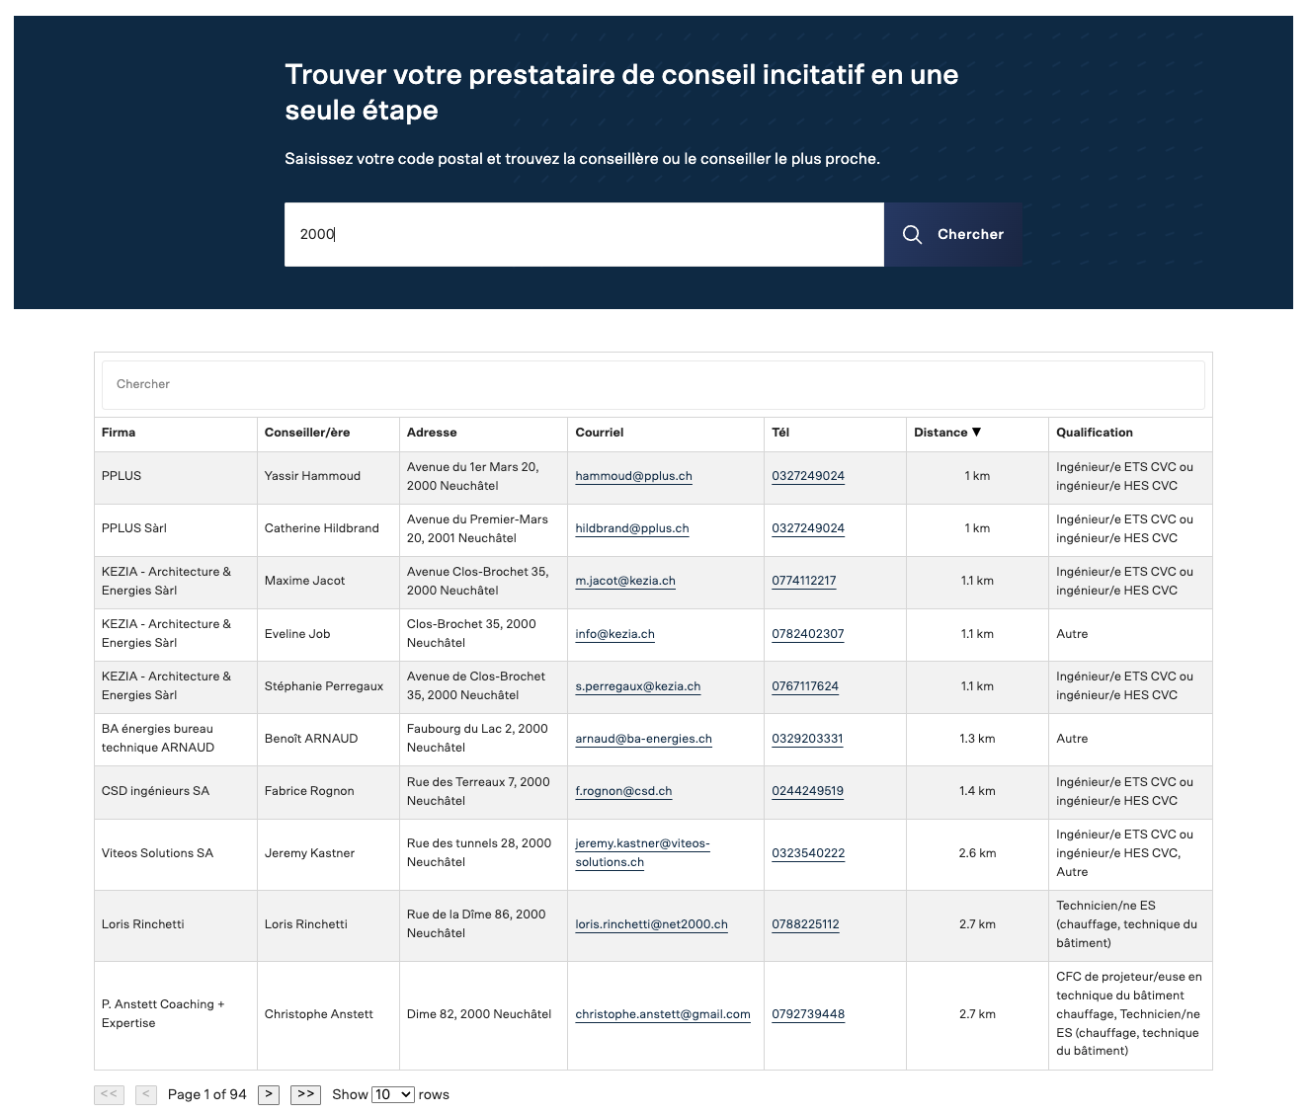



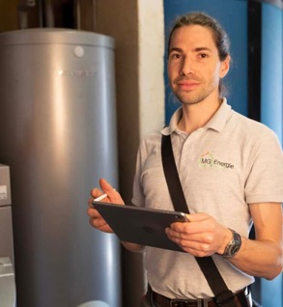
Prestataires de conseil incitatif dans toute la Suisse
4 prestataires de
conseil incitatif sur
plus de 2000
en Suisse!
4 von über 2‘000
Impulsberater/innen
in der Schweiz!
Vous trouverez les prestataires de conseil incitatif les plus proches de chez vous sur le site www.suisseenergie.ch/renover/conseil-incitatif-chauffezrenouvelable/

Slide 18
Exigences légales
à compléter par la commune
Que se passe-t-il lors du remplacement du chauffage?
Dans votre canton
  ...
  ...
Dans votre commune
  ...
  ...

Slide 19
Où trouver de l'aide?
à compléter par la commune
Soutien spécialisé
  Les prestataires de conseil incitatif de «chauffez renouvelable» répondent à toutes les questions concernant le remplacement du chauffage de votre bâtiment: www.suisseenergie.ch/renover/conseil-incitatif-chauffezrenouvelable/
  Suite à cette présentation, vous pouvez fixer un rendez-vous, ici même, pour un entretien de conseil personnalisé.
Soutien financier: subventions du canton et de la commune pour le remplacement du chauffage
  Aperçu des subventions de votre canton et de votre commune: www.francsenergie.ch
  XXX
  XXX
Plus d’informations sur leprogrammebatiments.ch

Slide 20
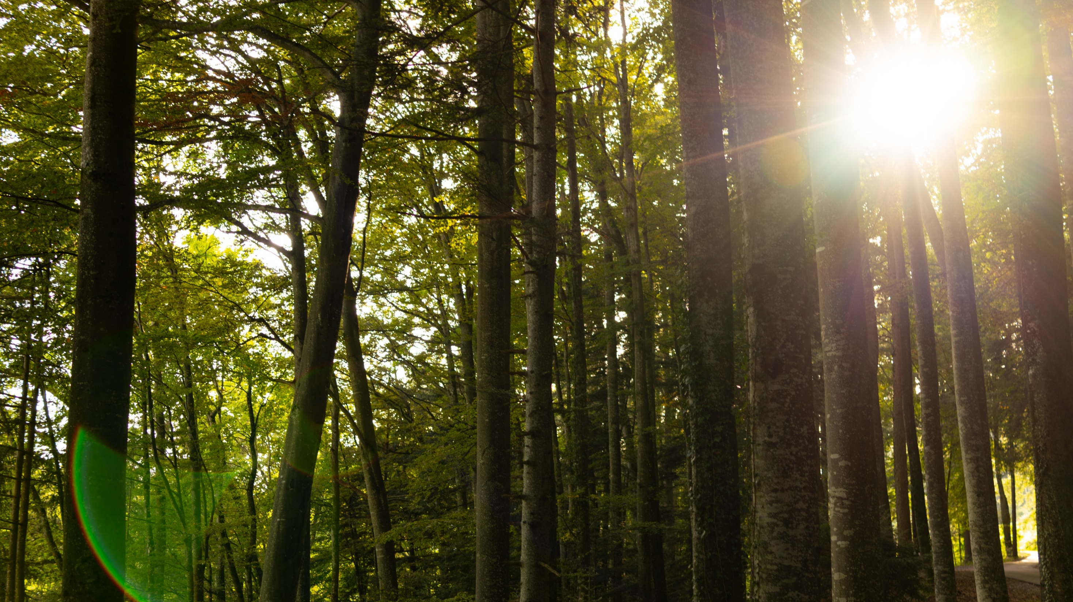

Pause
www.suisseenergie.ch/renover/
remplacement-du-chauffage/

Slide 21
Systèmes de chauffage renouvelables

Slide 22

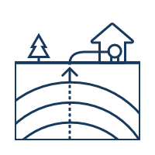






Quels sont les systèmes de chauffage actuels?
Ancien système de production de chaleur
Chauffages fossiles
Mazout ou gaz
Chauffages électriques directs
Planifier le
remplacement
à temps!
Avec
le conseil incitatif
«chauffez renouvelable»
Chaleur à
distance
Pompe à chaleur
à sondes géothermiques
eaux souterraines
Système de chauffage
renouvelable
Approvisionnement en
électricité par du photovoltaïque
Chauffages à bois
– Pellets
– Bûches
– Copeaux
Pompe à chaleur
air/eau
Solaire thermique
comme appoint pour le chauffage

Slide 23
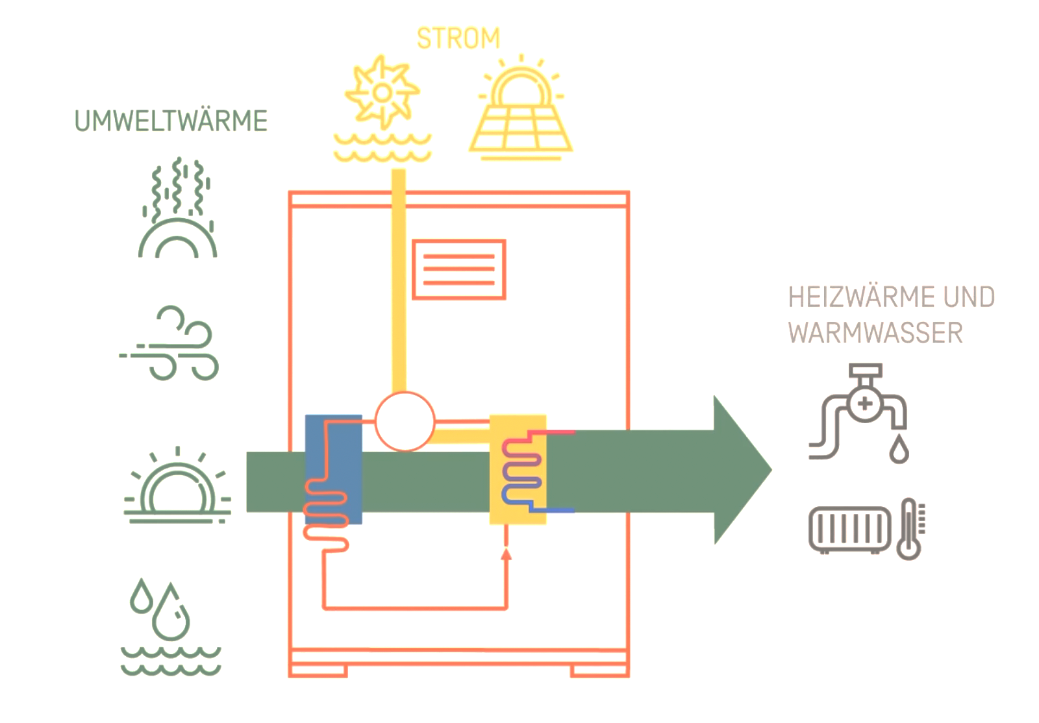
Pompe à chaleur
ÉLECTRICITÉ
CHALEUR DE
L‘ENVIRONNEMENT
En principe, les pompes à chaleur fonctionnent comme un réfrigérateur, mais à l’envers:
alors que le réfrigérateur extrait la chaleur de l’intérieur et la rejette à l’extérieur, la pompe à chaleur puise son énergie dans l’air, le sol ou l’eau pour la redonner à la maison.
Fonctionnement:
Pompe à chaleur à air
Pompe à chaleur à sondes géothermiques
Pompes à chaleur à eaux souterraines
CHALEUR POUR
LE CHAUFFAGE
ET L‘EAU CHAUDE
Plus d’informations sur www.suisseenergie.ch/renover/remplacement-du-chauffage/

Slide 24
Pompe à chaleur
Technique de chauffage
Avantages
Inconvénients
Combinaisons
Pompe à chaleur air/eau
Pompe à chaleur à sondes géothermiques
Pompes à chaleur à eaux souterraines
Coûts énergétiques faibles par rapport au mazout et au gaz naturel
Neutre en CO₂ (tributaire du mix électrique)
Exploitation simple et peu onéreuse
Peu d’espace requis
Sondes géothermiques: possibilité de géocooling (refroidissement naturel)
Aucune taxe sur le CO₂
Coûts d’investissement*
Autorisation nécessaire
* Important! Utiliser les différentes possibilités de soutien et de financement
Électricité solaire/ photovoltaïque (une pompe à chaleur améliore l’autoconsommation)
Capteurs solaires thermiques pour la production d’eau chaude (le cas échéant, également pour la régénération des sondes géothermiques)

Slide 25
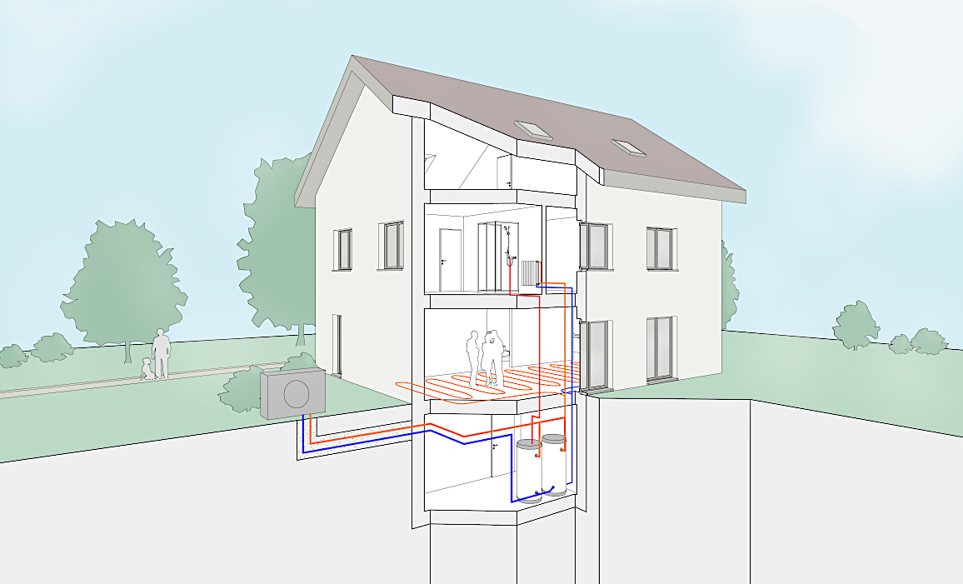
Pompe à chaleur à air installée à l’extérieur
Solution de chauffage renouvelable la plus répandue
Pas de contraintes en matière de protection des eaux
Autorisation de construire pour PAC extérieure et appareil split
Attestation de protection contre le bruit nécessaire

Slide 26
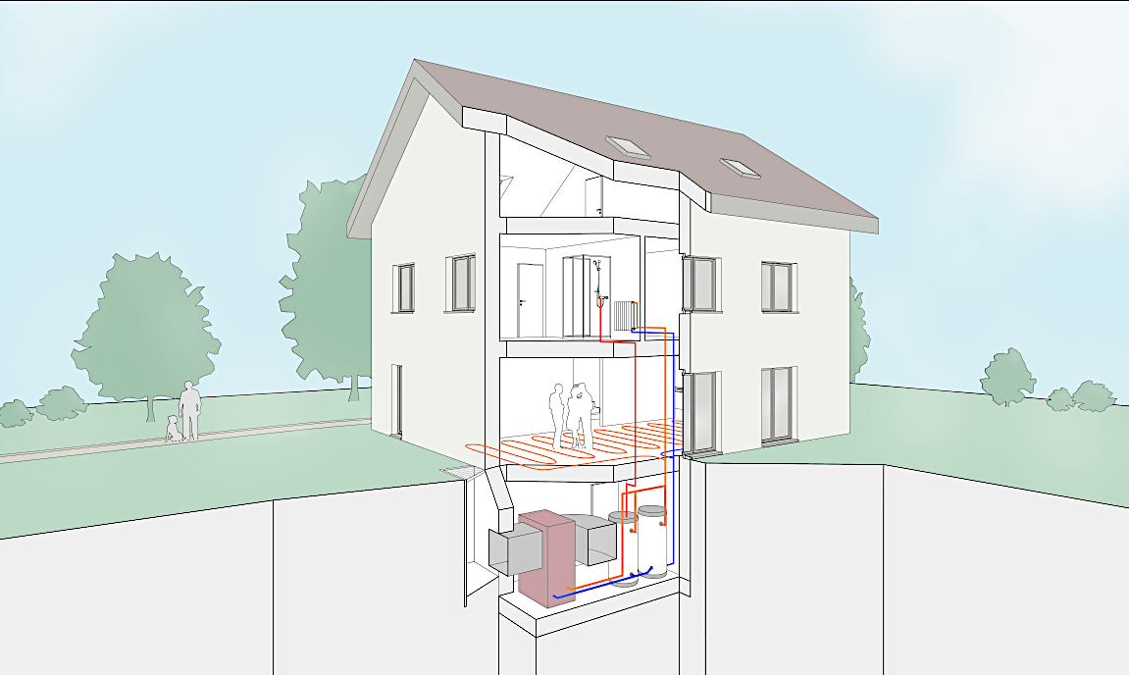
Pompe à chaleur à air installée à l’intérieur
Pas de contraintes en matière de protection des eaux
Pas d’autorisation de construire pour une PAC installée à l’intérieur

Slide 27
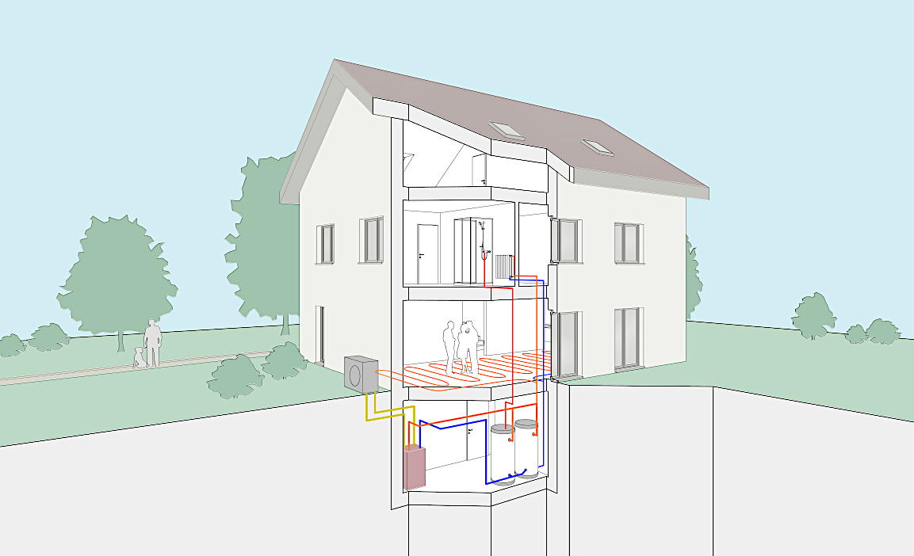
Pompe à chaleur split à air
A largement fait ses preuves
La plupart du temps, une autorisation de construire est nécessaire pour la PAC extérieure et l’appareil split
Formulaire du Cercle Bruit (attestation de protection contre le bruit)

Slide 28
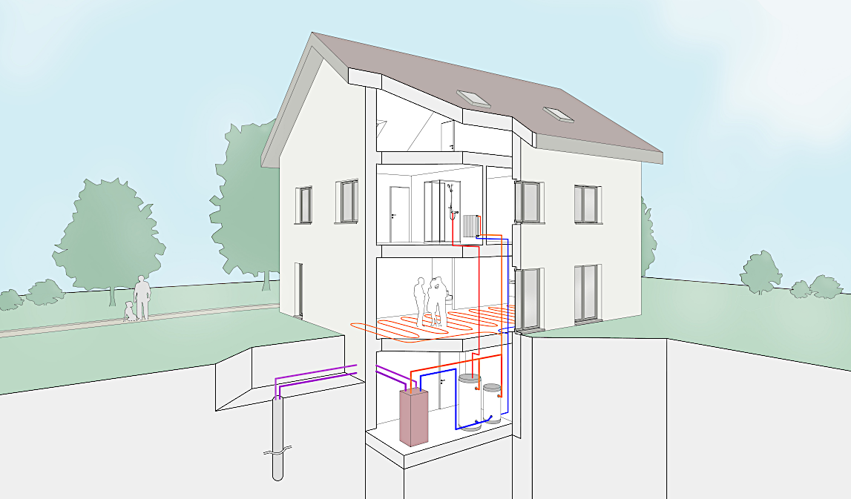
Pompe à chaleur à sondes géothermiques
Rendement élevé
Faibles coûts d’exploitation
Géocooling possible (refroidissement passif sans machine)
Autorisation obligatoire pour les sondes géothermiques
Pas réalisable partout

Slide 29
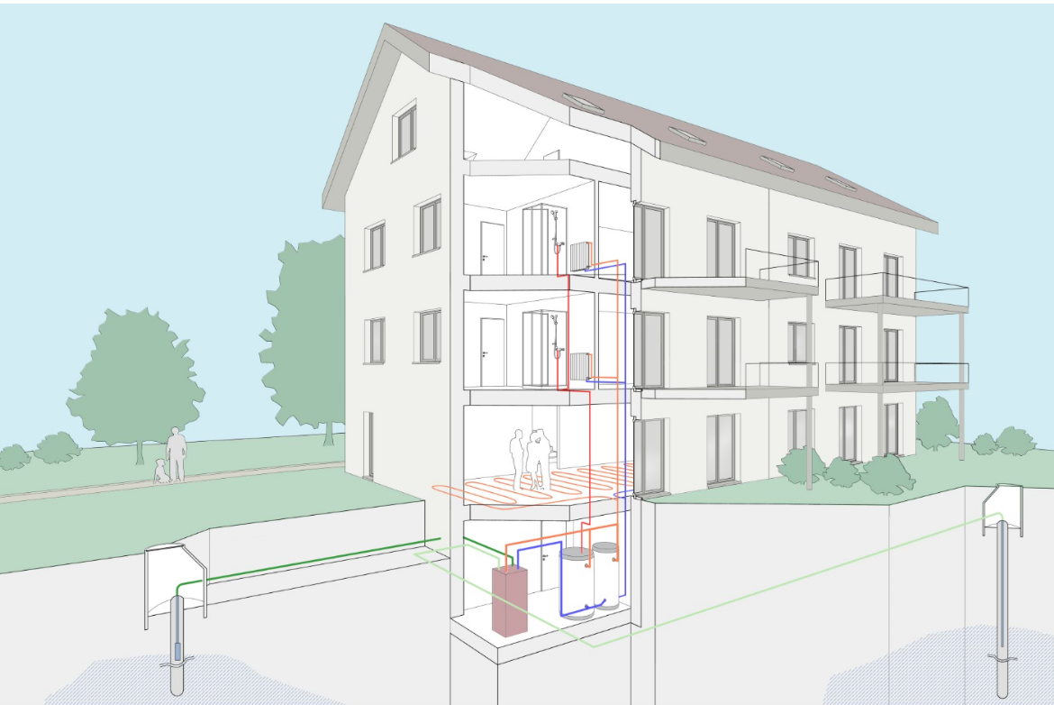
Pompes à chaleur eaux souterraines
Une nappe d’eau souterraine exploitable doit être présente
Particulièrement adapté aux grands immeubles locatifs et aux sites
Rendement élevé
Faibles coûts d’exploitation
Autorisation obligatoire
Test de pompage nécessaire

Slide 30
Chauffages à bois
Technique de chauffage
Avantages
Inconvénients
Combinaisons
Chauffage à pellets (granulés)
Chauffage à bûches
Chauffage à copeaux de bois
Coûts énergétiques faibles par rapport au mazout et au gaz naturel
Neutre en CO₂, renouvelable et indigène (local)
Les chauffages à pellets fonctionnent de manière entièrement automatique. Les frais liés à l’exploitation sont minimes
L’ancien local abritant la citerne est généralement assez grand pour servir de silo à pellets
Espace nécessaire pour le combustible
Coûts d’investissement*
* Important! Utiliser les différentes possibilités de soutien et de financement
Capteurs solaires thermiques pour la production d’eau chaude

Slide 31
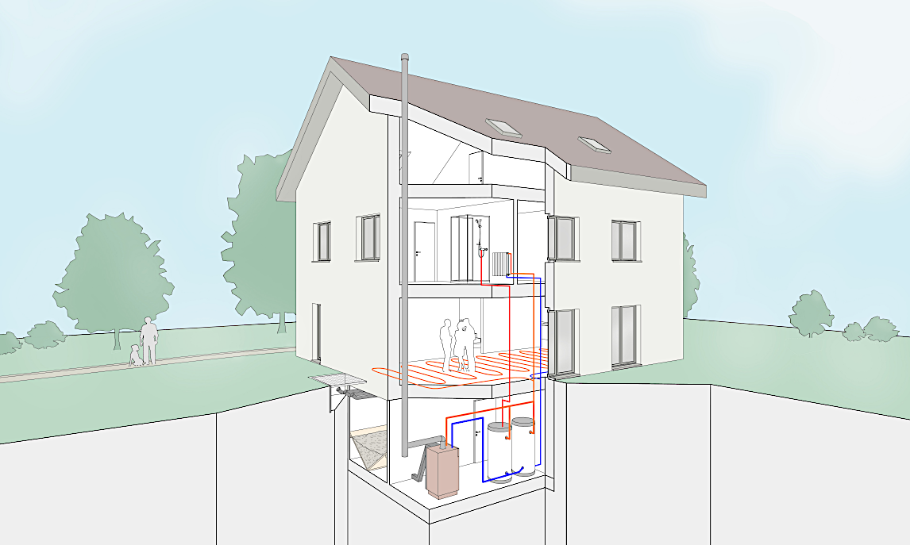
Chauffage à pellets
Neutre en CO₂
Transition simple du mazout aux pellets
Pollution due aux particules fines/ ordonnance sur la protection de l’air
Les cendres doivent être éliminées régulièrement

Slide 32
Chaleur à distance/réseau de chaleur
Technique de chauffage
Avantages
Inconvénients
Combinaisons
Préparation de chaleur provenant des eaux du lac, des eaux souterraines et des eaux usées ainsi que du bois, de la géothermie et de l’énergie solaire thermique ou des rejets de chaleurs de l’usine d’incinération des ordures ménagères (UIOM) et de l’industrie
Neutre en CO₂, indigène
Exploitation simple et peu onéreuse
Tarifs énergétiques fixes
Peu d’espace requis
Présence nécessaire d’un réseau de chaleur
Électricité solaire/ photovoltaïque (un regroupement dans le cadre de la consommation propre est également possible).

Slide 33
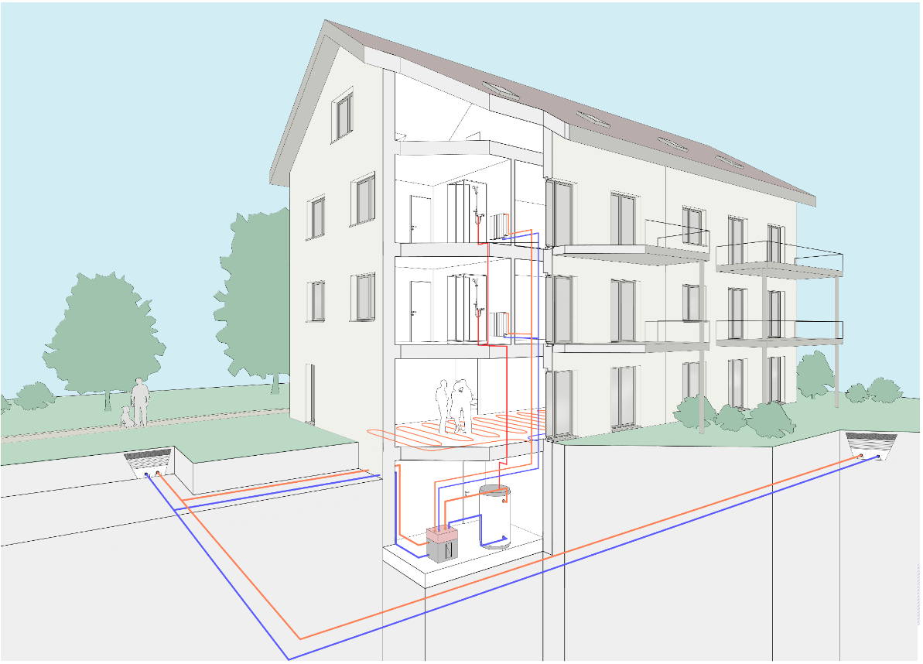
Chaleur à distance/réseau de chaleur
Énergie de chauffage provenant de sources renouvelables et de rejets de chaleur
Tarifs énergétiques en grande partie fixes
Sécurité de l’approvisionnement élevée
Peu d’espace requis, car ne nécessite pas de citerne à mazout
Le raccordement n’a presque pas besoin d’être entretenu
Transition simple: réutilisation des radiateurs et du chauffage au sol
Sans bruit ni odeur
Durée de vie des réseaux de 60 à 100 ans

Slide 34
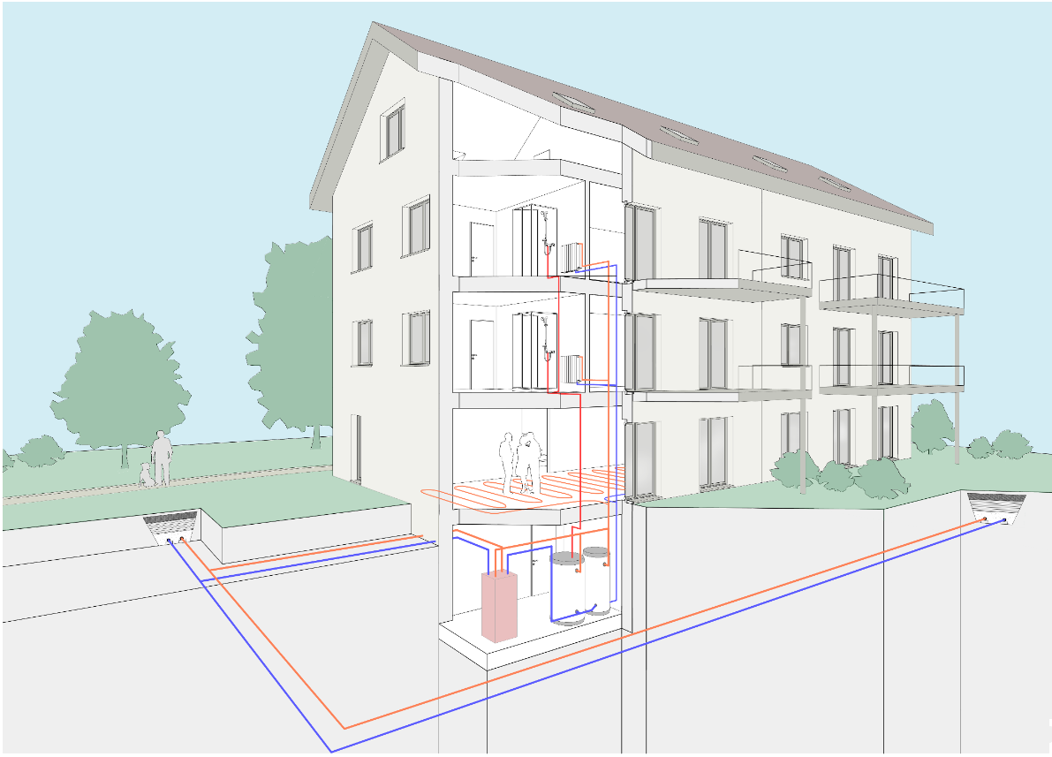
Réseaux de chaleur avec pompes à chaleur décentralisées
Énergie de chauffage provenant de sources renouvelables et de rejets de chaleur
Tarifs énergétiques en grande partie fixes
Sécurité de l’approvisionnement élevée
L’utilisation d’une source de chaleur partagée permet des synergies
Chauffage et refroidissement possibles
Durée de vie des réseaux de 60 à 100 ans

Slide 35
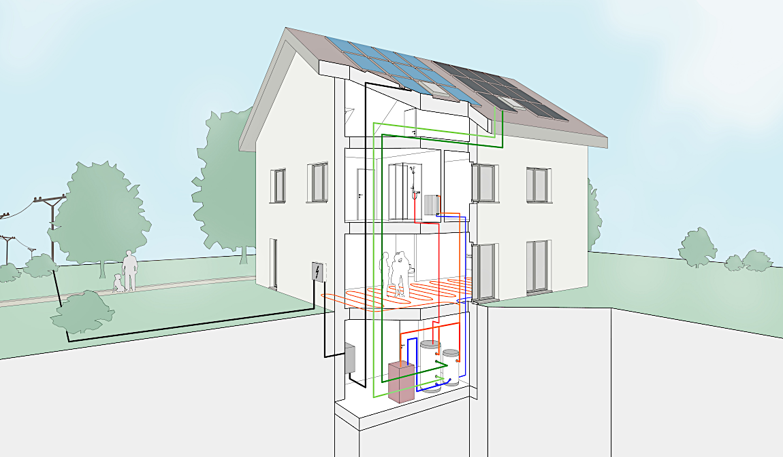
Combinaison avec l'énergie solaire
Photovoltaïque (PV)
Production d’électricité pour sa propre consommation
Combinaison avec une pompe à chaleur
Solaire thermique (capteurs solaires)
Combinaison avec un chauffage au bois
Appoint pour le chauffage (production d’eau chaude)
Les besoins en eau chaude peuvent être couverts en été
La chaudière peut être arrêtée pendant les mois d’été
Modules PV (électricité)
Capteurs solaires
(chaleur)

Slide 36

Faites bien vos calculs – les coûts globaux
À première vue, les coûts d’investissement pour des systèmes de chauffage respectueux de l’environnement peuvent sembler plus élevés que les coûts du remplacement à l’identique d’un système de chauffage fonctionnant au mazout ou au gaz. Mais le passage aux énergies renouvelables est directement rentable pour les propriétaires:
  Suppression de la taxe sur le CO₂ lors d’utilisation d’énergies renouvelables,
  coûts énergétiques et d’exploitation plus bas,
  subventions et déductions fiscales,
  une plus grande indépendance face aux fluctuations du prix de l’énergie grâce à l’utilisation de sources d’énergie renouvelable locale,
  maintien ou augmentation de la valeur du bâtiment.
Seule une évaluation globale des coûts d’acquisition, d’énergie, d’exploitation et d’entretien d’un chauffage sur un cycle de vie de 20 ans est pertinente!

Slide 37
Répartition des coûts
Représentation schématique des coûts globaux sur le cycle de vie d’un chauffage
Coûts énergétiques
pour le mazout, le gaz, l’électricité, etc.; déterminante pour les coûts globaux, cette part est toutefois souvent sous-estimée.
Coûts d’investissement
Montant unique pour l’achat du système de chauffage, frais de montage compris; leur part est souvent surestimée.
Coûts d’exploitation et frais d’entretien
pour les réparations, l’entretien, le contrôle et le nettoyage de la cheminée; c’est la plus petite part des coûts globaux, mais qui ne doit pas être sous-estimée.

Slide 38
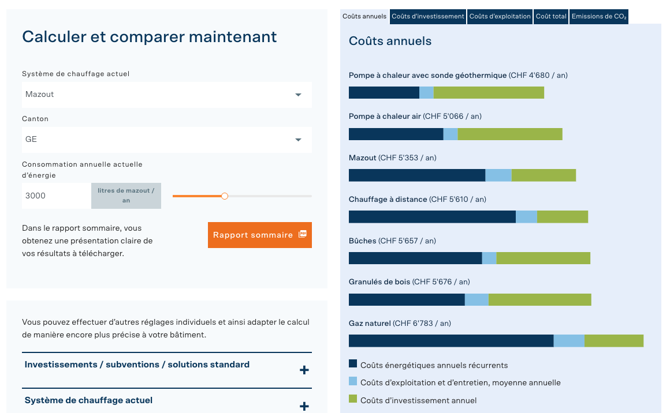
Comparaison annuelle des systèmes de chauffage de maisons individuelles
Exemple avec consommation de 3000 litres de mazout
Calculateur des coûts de chauffage et plus d’informations sur www.suisseenergie.ch/renover/calculateurs-des-couts-de-chauffage/
Notes:
Se réfère à l’exemple d’une maison consommant 3000 litres de mazout
→ Veuillez détailler, à titre d’exemple, 2 solutions de chauffage directement dans le calculateur des coûts de chauffage sur www.suisseenergie.ch/renover/calculateurs-des-couts-de-chauffage/

Slide 39
Conclusion
Les systèmes de chauffage à énergie renouvelable sont plus avantageux d'un point de vue économique et écologique que les systèmes de chauffage à énergie fossile et les systèmes de chauffage électrique direct, et ce dès le premier jour !

Slide 40
Remplacer le système de chauffage en 7 étapes
1
Soyez prévoyant et planifiez ce changement!
Si votre chauffage a dix ans ou plus, vous devriez d’ores et déjà penser à le changer.
Impliquez une ou un prestataire de conseil incitatif
Faites-vous conseiller par votre prestataire de conseil incitatif sur le système de chauffage renouvelable le plus adapté à votre habitat et combien cela coûte.
Faites le bon calcul!
Tenez compte non seulement des coûts d’investissement qui surviennent une seule fois, mais également des coûts d’exploitation à prévoir sur l’ensemble de la durée de vie de l’équipement, à savoir en moyenne 20 ans, et des subventions. Il faut également intégrer les éventuelles déductions fiscales.
Demandez des offres et comparez
Demandez deux à trois offres pour ce système de chauffage en vous adressant à plusieurs installateurs de chauffage.
2
3
4

Slide 41
Remplacer le système de chauffage en 7 étapes
5
Informez les autorités
Le remplacement du chauffage requiert souvent – en fonction de la technologie et de l’emplacement – l’obtention d’une autorisation de construire de la part de la commune.
Demandez des subventions
Demandez les subventions sans tarder – dans tous les cas avant le début des travaux – et attendez leur confirmation.
Remplacez votre chauffage
Après avoir réglé les détails contractuels avec l’artisan, les travaux peuvent commencer.
En principe, quelques semaines suffisent selon l’ampleur des travaux. Un chauffage auxiliaire peut fournir chauffage et eau chaude pendant le remplacement du système de production de chaleur.
Une fois les travaux terminés, vous pouvez demander le versement des subventions aux autorités cantonales.
6
7
Plus d’informations sur www.suisseenergie.ch/renover/remplacement-du-chauffage/

Slide 42

Financement du remplacement du chauffage d’un objet loué
Financement du remplacement du système de production de chaleur dans les grands immeubles locatifs
Les possibilités de financement suivantes s’offrent en principe aux propriétaires d’objets loués:
  Augmentation de l’hypothèque ou du crédit de construction (part minimale de fonds propres)
  Capital propre (argent économisé) → cas classique!
  Contrat de performance énergétique (investissement par l’entrepreneur, remboursement par les charges)
Économie d’impôts: pour les biens immobiliers faisant partie du patrimoine privé, ces investissements peuvent être directement déduits des impôts
Augmentation des revenus locatifs: 50 à 70% des investissements créant des plus-values peuvent être répercutés sur les loyers
Répercussion positive sur la valeur de revente du bien immobilier
Fiche d’information de chauffez renouvelable: «Financement_grands_immeubles_locatifs»

Slide 43
Financement du remplacement du chauffage d’une PPE
Fonds de rénovation de la communauté de propriétaires par étage (PPE)
Souscription d’un prêt par la PPE
Chaque propriétaire finance directement ou contracte une hypothèque
Installation sous contracting (investissement par l’entrepreneur, remboursement par le prix de la chaleur)
Les investissements dans l’entretien et les mesures d'économie d’énergie (p. ex. remplacement du système de production de chaleur) peuvent être déduits des impôts. Les versements dans un fonds de rénovation donnent également droit à des déductions, ce qui n’est pas le cas des dépenses provenant du fonds de rénovation.
Les administrateurs professionnels veillent à ce que le bien immobilier soit adapté pour l'avenir et conserve sa valeur.
Fiche d’information de chauffez renouvelable:
«Financement_PPE»

Slide 44


Résumé
Un passage aux énergies renouvelables présente de nombreux avantages:
plus aucune émission de CO₂: aucune taxe sur le CO₂ → réduction considérable des coûts énergétiques
est abordable: soutien financier ciblé de la Confédération et des cantons
(Programme Bâtiments, déductions fiscales,...).
réduction des coûts d’exploitation, énergétiques et annuels
www.suisseenergie.ch/renover/calculateurs-des-couts-de-chauffage/
Les bâtiments équipés d’un chauffage renouvelable prennent de la valeur sur le marché
(valeur locative et valeur de vente)
Rendez-vous sur www.suisseenergie.ch/renover/remplacement-du-chauffage/ pour visualiser d’autres bénéfices

Slide 45
Vos questions

Slide 46
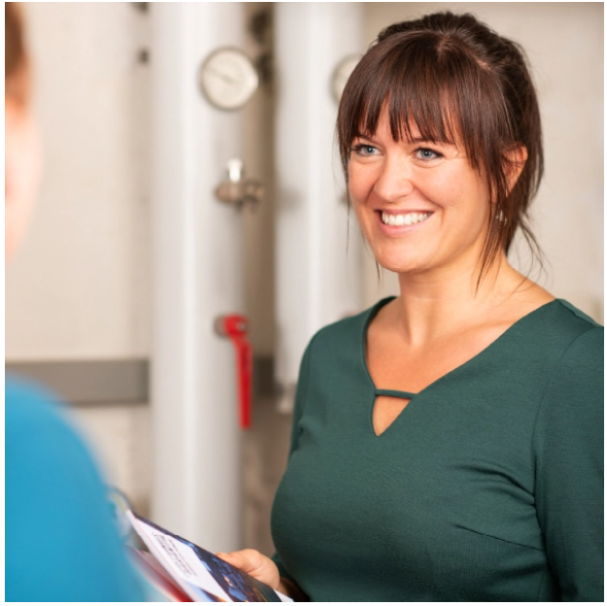
Conseil incitatif gratuit
Les prestataires de conseil incitatif de «chauffez renouvelable» se tiennent à votre disposition ici même pour vous conseiller sur le remplacement de votre chauffage.
Profitez dès maintenant de cette occasion de prendre rendez-vous pour un entretien de conseil.
Ou fixez un rendez-vous sur
www.suisseenergie.ch/renover/conseil-incitatif-chauffezrenouvelable/
Nous nous réjouissons de vous rencontrer et de vous aider à remplacer votre chauffage!

Slide 47
Nous vous remercions
de votre soutien aux propriétaires pour se diriger ensemble vers un parc immobilier sans émissions de CO₂!

Slide 48






Mehr EnergieSchweiz?
LinkedIn
Podcasts
Tools
Programme
Events

